Slide 1
RNN Recurrent Neural Networks
하현숙

Slide 2
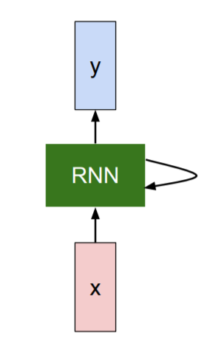
Recurrent Neural Networks
Hidden Node가 방향을 가진 엣지로 연결되어 순환구조를 이루는 인공신경망의 한 종류
http://cs231n.stanford.edu/slides/2019/cs231n_2019_lecture10.pdf
Notes:
Recurrent neural networks에 대해 큰 범위에서 설명함.
이름에서 알 수 있다시피 neural network이기 때문에 neuron을 사용함
Recurrent이기 때문에 순환되는 구조를 가짐.
기본 노드의 구조를 이런 모양이라고 축약할 수 있음
순환구조를 가지고 있기 때문에 반복적이고 순차적인 데이터 학습에 효과적임
+ 장점: 이전의 데이터값을 참조할 수 있음
+ 시퀀스 길이에 관계없이 인풋과 아웃풋을 받아들일 수 있는 네트워크 구조이기 때문에 필요에 따라 다양하고 유연하게 구조를 만들 수 있음
-> 이전의 데이터 값을 참조하기 때문에 앞 뒤 데이터와 연관을 가지는 자연어처리나 음성데이터를 처리할 때 유용하게 사용할 수 있음

Slide 3
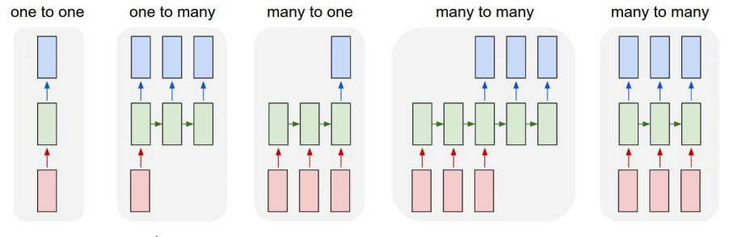
Recurrent Neural Networks
Vanilla
Neural Networks
e.g. 사진설명붙이기
사진 → 단어들
e.g. 사진설명붙이기
사진 → 단어들
e.g. 감성 분석
단어들 → 감성 점수
e.g. 번역
단어들 → 단어들
http://cs231n.stanford.edu/slides/2019/cs231n_2019_lecture10.pdf
Notes:
RNN 기본 구조로 만들 수 있는 다양한 구조들과 구조들을 이용하여 해결할 수 있는 문제들

Slide 4
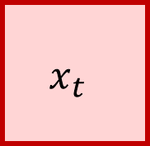
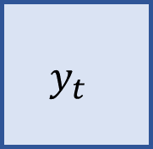
Recurrent Neural Networks 기본 구조
$$y_{t}$$
STATE
$$x_{t}$$
https://ratsgo.github.io/natural%20language%20processing/2017/03/09/rnnlstm/
Notes:
Rnn에서 가장 중요한 것은 상태(state)를 갖는 것이다.
State는 보통 h로 표현하는데, 상태를 가리키기도 하지만 동시에 hidden layer를 가리키기 때문

Slide 5
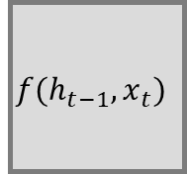
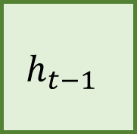





Recurrent Neural Networks 기본 구조
$$y_{t}$$
$$y_{t}=W_{hy}h_{t}+b_{y}$$
$$f(h_{t−1}, x_{t}) =tahn(W_{hh}h_{t−1}+W_{xh}x_{t}+ b_{y})$$
$$h_{t−1}$$
$$f(h_{t−1}, x_{t})$$
$$h_{t}$$
$$h_{t}=f(h_{h−1}, x_{t})$$
$$x_{t}$$
https://ratsgo.github.io/natural%20language%20processing/2017/03/09/rnnlstm/
Notes:
State를 알기 쉽게 나타내면 다음과 같다.
Nn을 만들 때 중요한 점은 어떤 모델을 할 것인가와 어떤 활성화함수를 사용할 것인가인데,
RNN에서는 hyperbolic tangent 를 사용합니다.

Slide 6
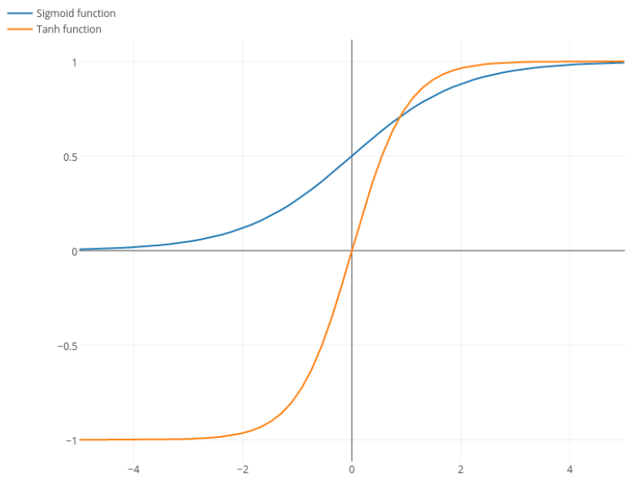
Hyperbolic Tangent
Sigmoid를 확장한 것
(-1, 1) 사이의 출력 값을 가짐
← Vanishing Gradient Problem
Notes:
https://stats.stackexchange.com/questions/330559/why-is-tanh-almost-always-better-than-sigmoid-as-an-activation-function
http://taewan.kim/post/tanh_diff/
https://brunch.co.kr/@chris-song/39
Sigmoid와의 차이점을 설명하면서 특징을 비교

Slide 7

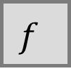











RNN 연산
$$h_{0}$$
$$f$$
$$h_{1}$$
$$f$$
$$h_{2}$$
$$f$$
$$h_{3}$$
$$f$$
$$h_{4}$$
$$x_{1}$$
$$x_{2}$$
$$x_{3}$$
$$x_{4}$$
http://cs231n.stanford.edu/slides/2019/cs231n_2019_lecture10.pdf

Slide 8

RNN 연산
$$h_{0}$$
$$f$$
$$h_{1}$$
$$f$$
$$h_{2}$$
$$f$$
$$h_{3}$$
$$f$$
$$h_{4}$$
$$x_{1}$$
$$x_{2}$$
$$x_{3}$$
$$x_{4}$$
$$W$$
http://cs231n.stanford.edu/slides/2019/cs231n_2019_lecture10.pdf

Slide 9




RNN (one to many)
$$y_{1}$$
$$y_{2}$$
$$y_{3}$$
$$y_{4}$$
$$h_{0}$$
$$f$$
$$h_{1}$$
$$f$$
$$h_{2}$$
$$f$$
$$h_{3}$$
$$f$$
$$h_{4}$$
$$x_{1}$$
http://cs231n.stanford.edu/slides/2019/cs231n_2019_lecture10.pdf
Notes:
보통 Node를 지나는 단계를 step이라고 함
Rnn은 일반적으로 step을 거칠 때마다 어떤 결과를 예측하게 된다.
그리고 결

Slide 10

RNN (many to one)
$$y$$
$$h_{0}$$
$$f$$
$$h_{1}$$
$$f$$
$$h_{2}$$
$$f$$
$$h_{3}$$
$$f$$
$$h_{4}$$
$$x_{1}$$
$$x_{2}$$
$$x_{3}$$
$$x_{4}$$
http://cs231n.stanford.edu/slides/2019/cs231n_2019_lecture10.pdf
Notes:
보통 Node를 지나는 단계를 step이라고 함
Rnn은 일반적으로 step을 거칠 때마다 어떤 결과를 예측하게 된다.
그리고 결

Slide 11
RNN (many to many)
$$y_{1}$$
$$y_{2}$$
$$y_{3}$$
$$y_{4}$$
$$h_{0}$$
$$f$$
$$h_{1}$$
$$f$$
$$h_{2}$$
$$f$$
$$h_{3}$$
$$f$$
$$h_{4}$$
$$x_{1}$$
$$x_{2}$$
$$x_{3}$$
$$x_{4}$$
http://cs231n.stanford.edu/slides/2019/cs231n_2019_lecture10.pdf
Notes:
보통 Node를 지나는 단계를 step이라고 함
Rnn은 일반적으로 step을 거칠 때마다 어떤 결과를 예측하게 된다.
그리고 결

Slide 12
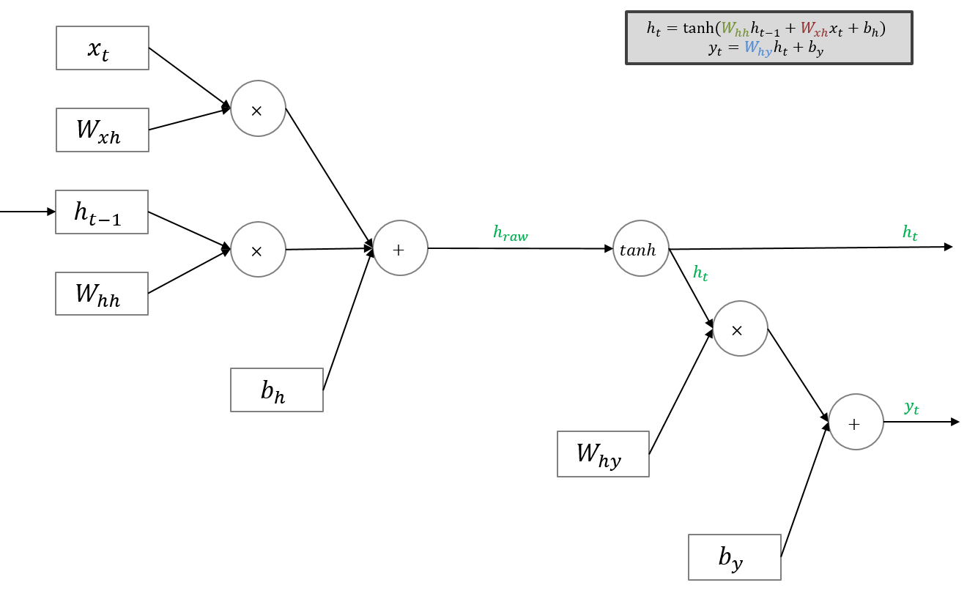
RNN 순전파
https://ratsgo.github.io/natural%20language%20processing/2017/03/09/rnnlstm/
Notes:
https://ratsgo.github.io/natural%20language%20processing/2017/03/09/rnnlstm/

Slide 13
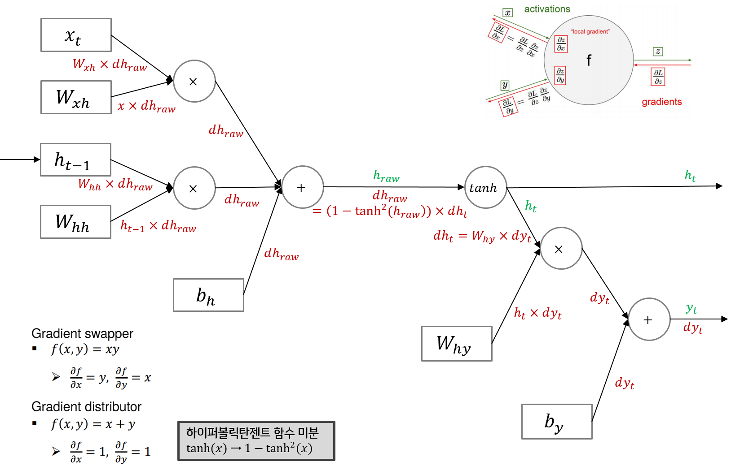
RNN 역전파
https://ratsgo.github.io/natural%20language%20processing/2017/03/09/rnnlstm/
Notes:
[참고]
https://ratsgo.github.io/deep%20learning/2017/05/14/backprop/

Slide 14
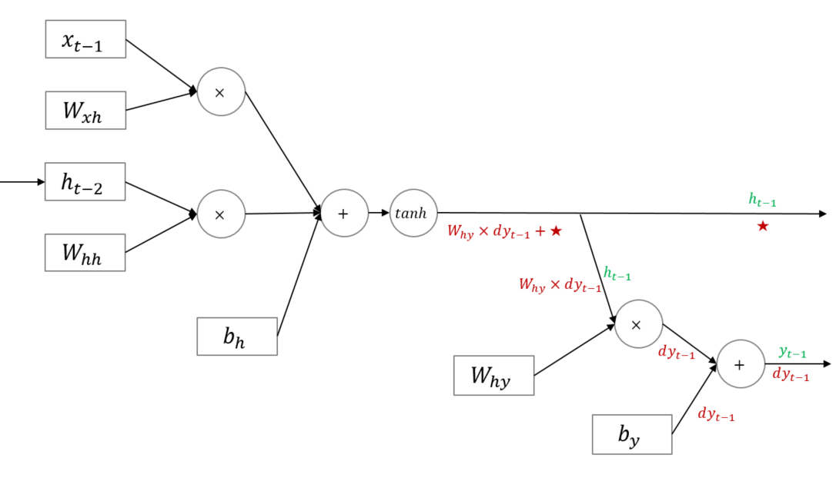
RNN 역전파
https://ratsgo.github.io/natural%20language%20processing/2017/03/09/rnnlstm/
Notes:
[참고]
https://ratsgo.github.io/deep%20learning/2017/05/14/backprop/

Slide 15
LSTMs(Long Short Term Memory networks)

Slide 16
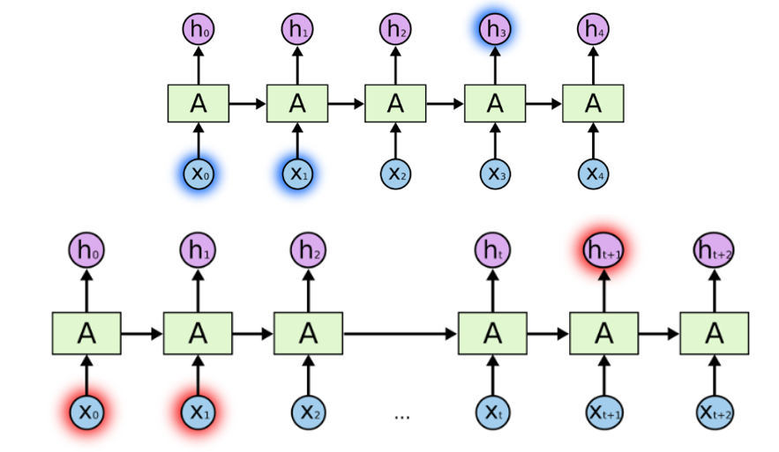
RNN의 문제점
정보의 입력 지점과 사용하는 지점 사이의 거리가 멀 경우 학습능력 저하
http://colah.github.io/posts/2015-08-Understanding-LSTMs/
Notes:
[참고]
https://ratsgo.github.io/natural%20language%20processing/2017/03/09/rnnlstm/
http://colah.github.io/posts/2015-08-Understanding-LSTMs/

Slide 17
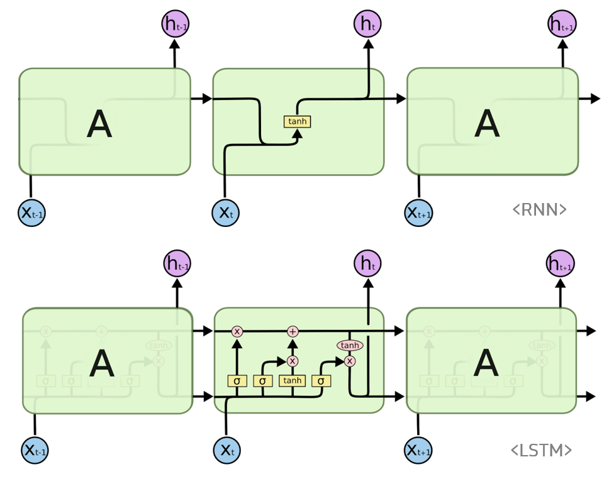
RNN vs LSTMs
https://ratsgo.github.io/natural%20language%20processing/2017/03/09/rnnlstm/
Notes:
[참고]
https://ratsgo.github.io/natural%20language%20processing/2017/03/09/rnnlstm/
http://colah.github.io/posts/2015-08-Understanding-LSTMs/

Slide 18

LSTMs
Cell state 컨베이어 벨트 역할, 전체 체인을 구동 시킴
Gates cell state에 더하거나 없애는 역할
https://dgkim5360.tistory.com/entry/understanding-long-short-term-memory-lstm-kr
Notes:
[참고]
https://ratsgo.github.io/natural%20language%20processing/2017/03/09/rnnlstm/
http://colah.github.io/posts/2015-08-Understanding-LSTMs/

Slide 19

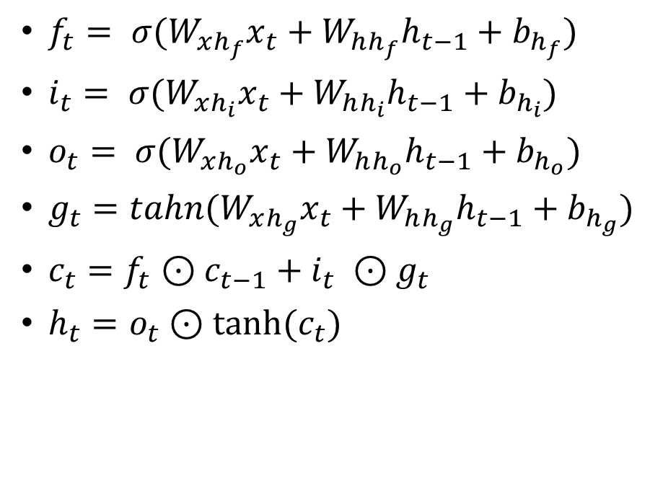
LSTMs
$f_{t}= σ(W_{xh_{f}}x_{t}+W_{hh_{f}}h_{t−1}+b_{h_{f}})$
$i_{t}= σ(W_{xh_{i}}x_{t}+W_{hh_{i}}h_{t−1}+b_{h_{i}})$
$o_{t}= σ(W_{xh_{o}}x_{t}+W_{hh_{o}}h_{t−1}+b_{h_{o}})$
$g_{t}=tahn(W_{xh_{g}}x_{t}+W_{hh_{g}}h_{t−1}+b_{h_{g}})$
$c_{t}=f_{t}⊙c_{t−1}+i_{t} ⊙g_{t}$
$h_{t}=o_{t}⊙tanh⁡(c_{t})$
https://dgkim5360.tistory.com/entry/understanding-long-short-term-memory-lstm-kr
Notes:
[참고]
https://ratsgo.github.io/natural%20language%20processing/2017/03/09/rnnlstm/
http://colah.github.io/posts/2015-08-Understanding-LSTMs/

Slide 20
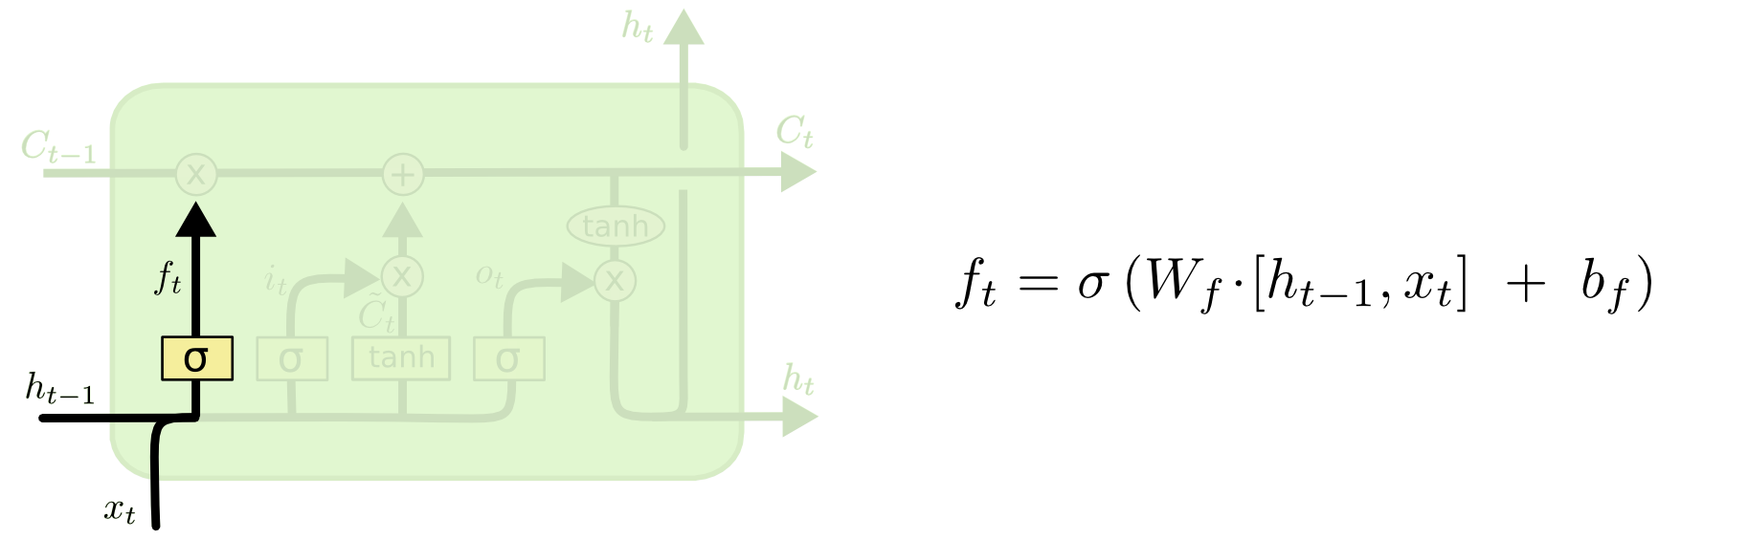

Forget gate layer
Cell state로부터 어떤 정보를 버릴 것인가
$$f_{t}= σ(W_{xh_{f}}x_{t}+W_{hh_{f}}h_{t−1}+b_{h_{f}})$$
https://dgkim5360.tistory.com/entry/understanding-long-short-term-memory-lstm-kr
Notes:
[참고]
https://ratsgo.github.io/natural%20language%20processing/2017/03/09/rnnlstm/
http://colah.github.io/posts/2015-08-Understanding-LSTMs/

Slide 21
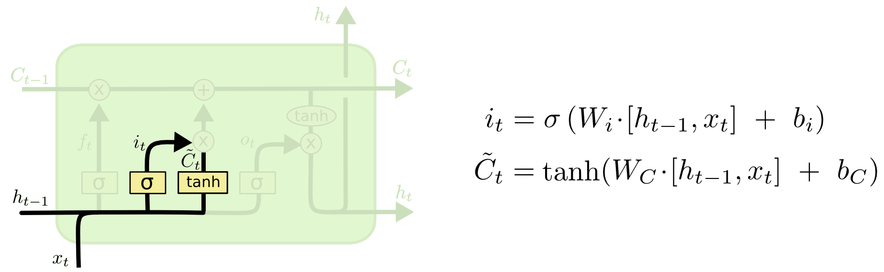
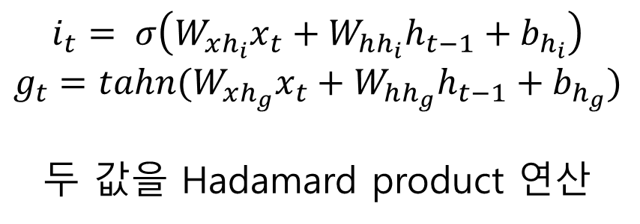
Input gate layer
새로운 정보 중 어떤 것을 cell state에 저장할 것인가
$$i_{t}= σ\left(W_{xh_{i}}x_{t}+W_{hh_{i}}h_{t−1}+b_{h_{i}}\right)$$
$$g_{t}=tahn(W_{xh_{g}}x_{t}+W_{hh_{g}}h_{t−1}+b_{h_{g}})$$
두 값을 Hadamard product 연산
https://dgkim5360.tistory.com/entry/understanding-long-short-term-memory-lstm-kr
Notes:
[참고]
https://ratsgo.github.io/natural%20language%20processing/2017/03/09/rnnlstm/
http://colah.github.io/posts/2015-08-Understanding-LSTMs/

Slide 22
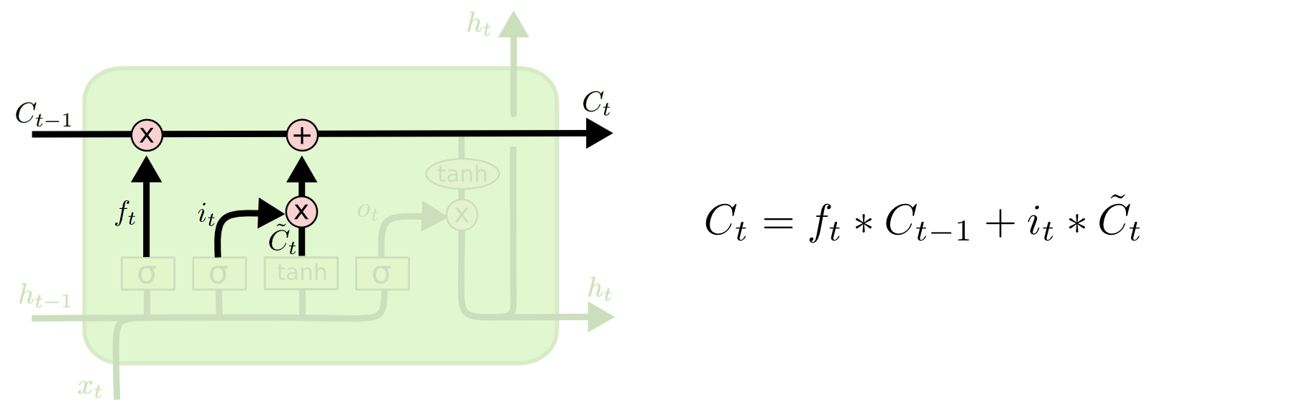

Cell state update
$$c_{t}=f_{t}⊙c_{t−1}+i_{t} ⊙g_{t}$$
https://dgkim5360.tistory.com/entry/understanding-long-short-term-memory-lstm-kr
Notes:
[참고]
https://dgkim5360.tistory.com/entry/understanding-long-short-term-memory-lstm-kr

Slide 23
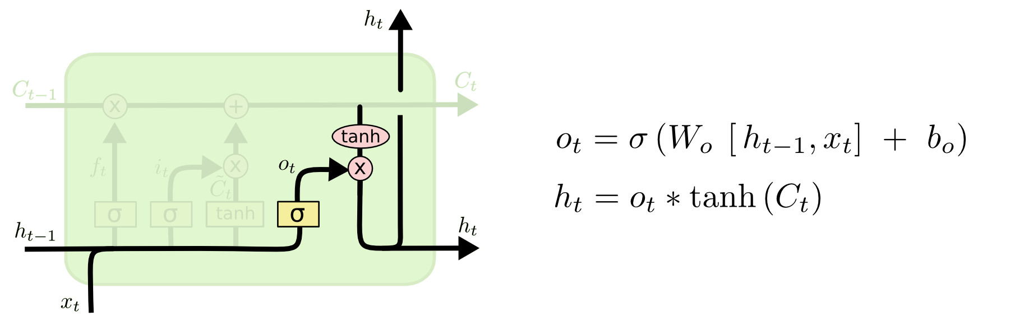
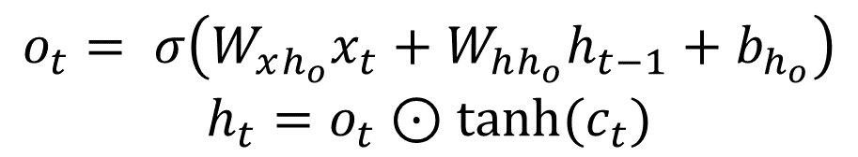
Output gate layer
$$o_{t}= σ\left(W_{xh_{o}}x_{t}+W_{hh_{o}}h_{t−1}+b_{h_{o}}\right)$$
$$h_{t}=o_{t}⊙tanh⁡(c_{t})$$
https://dgkim5360.tistory.com/entry/understanding-long-short-term-memory-lstm-kr

Slide 24
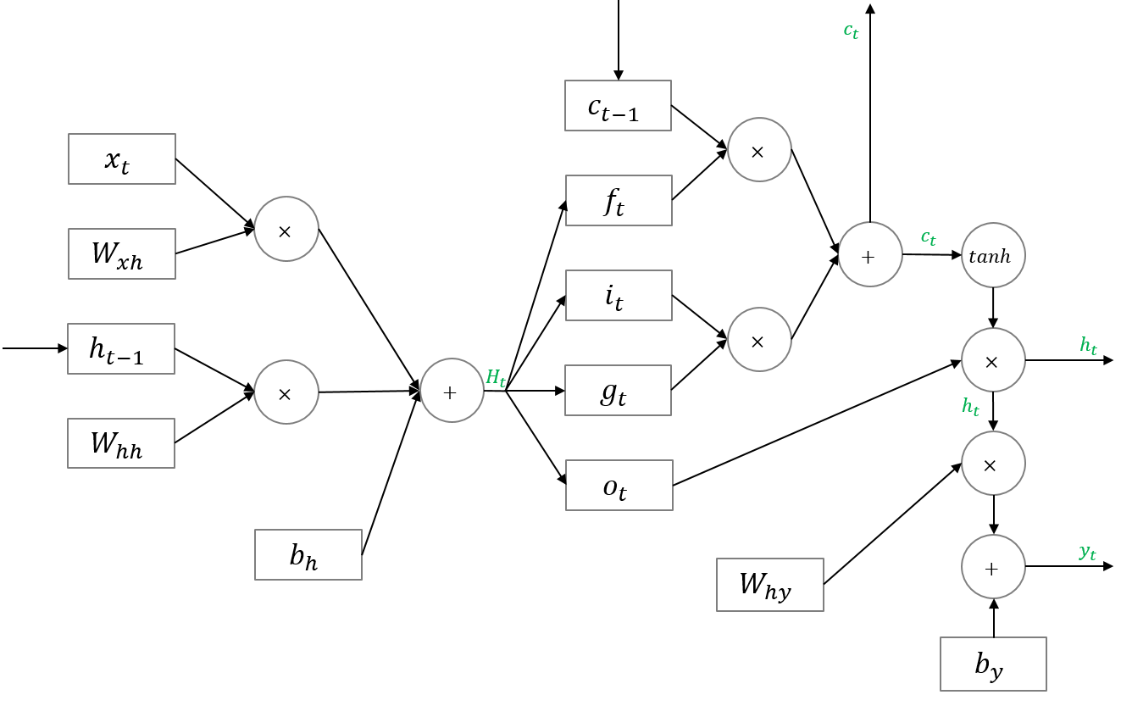
LSTMs 순전파
https://ratsgo.github.io/natural%20language%20processing/2017/03/09/rnnlstm/

Slide 25
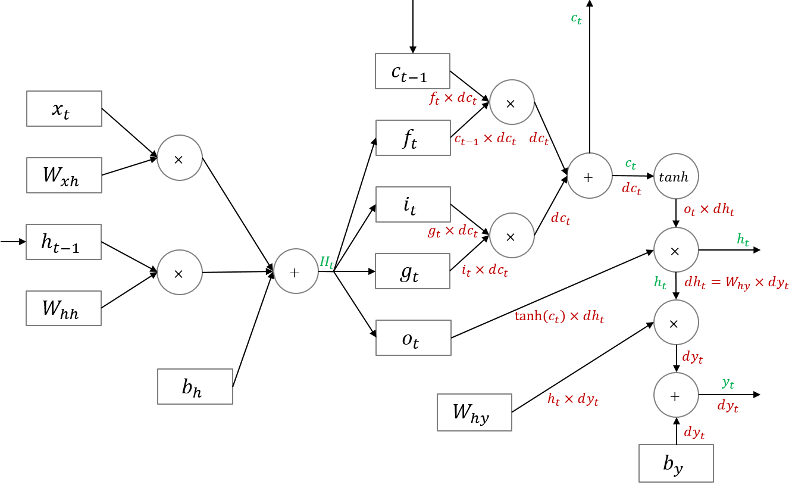
LSTMs 역전파
https://ratsgo.github.io/natural%20language%20processing/2017/03/09/rnnlstm/

Slide 26
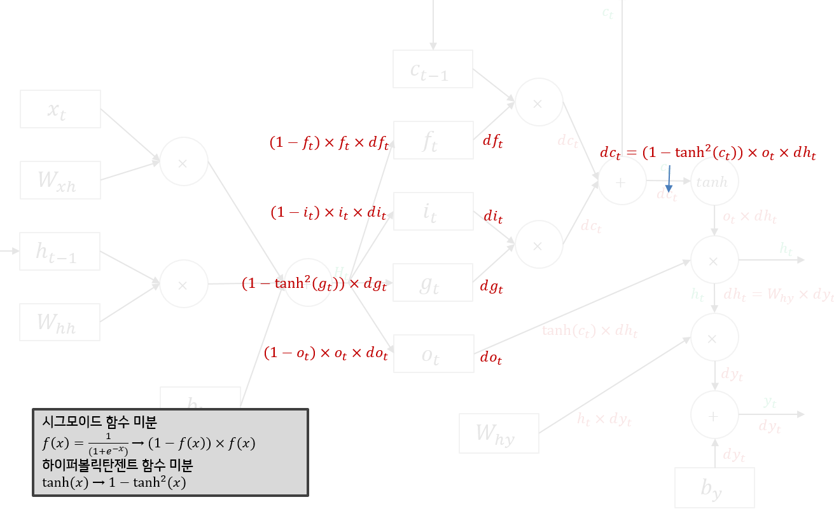
LSTMs 역전파
https://ratsgo.github.io/natural%20language%20processing/2017/03/09/rnnlstm/

Slide 27
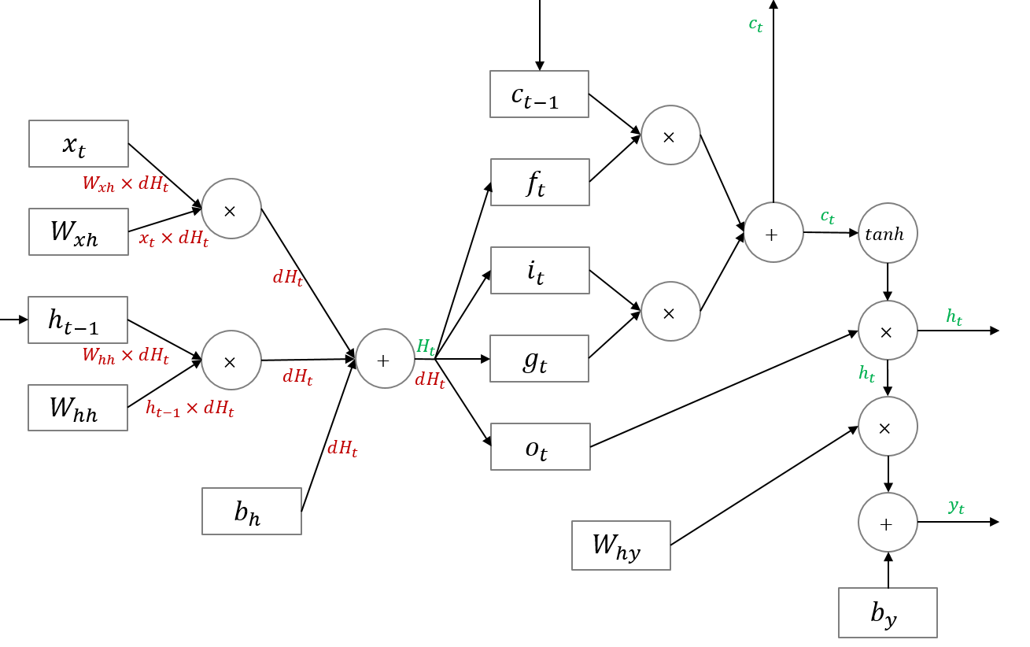
LSTMs 역전파
https://ratsgo.github.io/natural%20language%20processing/2017/03/09/rnnlstm/

Slide 28
LSTMs의 변형 모델들

Slide 29
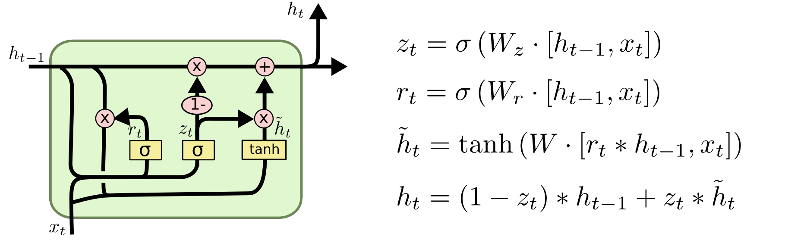
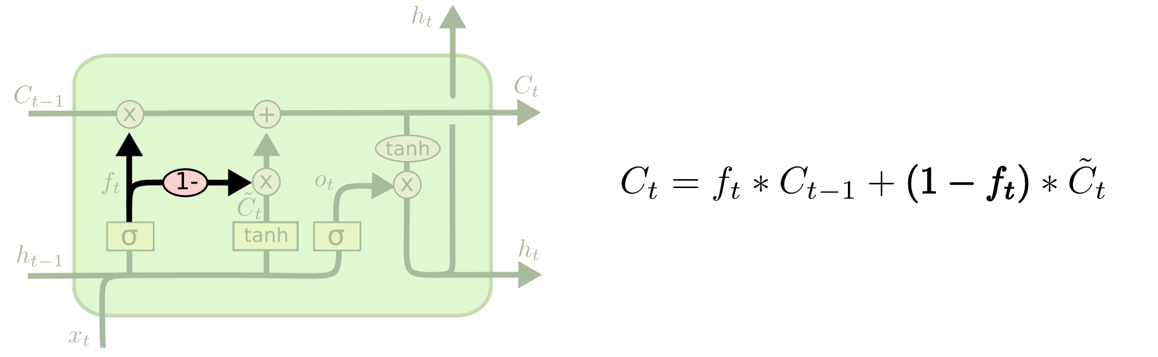
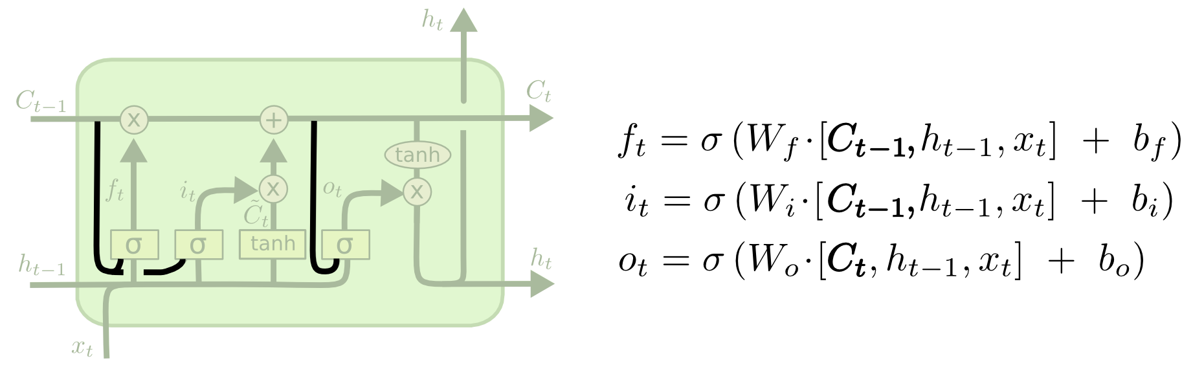
LSMTs의 변형 모델들
Gers & Schmidhuber
Forget gate와 input gate가 합쳐진 LSTM
Gated Recurrent Unit(GRU)
http://colah.github.io/posts/2015-08-Understanding-LSTMs/
Notes:
[참고]
https://ratsgo.github.io/natural%20language%20processing/2017/03/09/rnnlstm/
http://colah.github.io/posts/2015-08-Understanding-LSTMs/

